Slide 1

数据结构
Data Structure
天津工业大学软件学院
黄淑英

Slide 2
为什么要学习数据结构
编程基础
计算机及相关专业考研考博课程
计算机等级考试课程
程序员考试课程

Slide 3
课程学习指导
课程特点：内容抽象、概念性强、内容灵活、不易掌握
1.提前预习、认真听课、按时完成书面及上机作业
2.注意先修课程的知识准备
  离散数学、C语言
3.注意循序渐进：
  基本概念、基本思想、基本步骤、算法设计
4.注意培养算法设计的能力
  理解所讲算法、对此多做思考：若问题要求不同，应如何选择数据结构，设计有效的算法

Slide 4
教 材：严蔚敏等，数据结构（C语言版）（第2版），清华大学出版社，2021年12月
参考书：
[1] 殷人昆等，数据结构（用面向对象方法与C++描述），清华大学出版社，1999年7月。￥26
[2] 殷人昆等，数据结构习题解析，清华大学出版社，2002年4月。￥26
[3] 李春保，数据结构习题与解析（C语言篇），清华大学出版社，2001年1月。￥28
[4] 丁宝康等，数据结构自学考试指导，清华大学出版社， 2001年5月。￥23

Slide 5
课 时 安 排
1．数据结构绪论 （4学时）
2．线性表 （6学时）
3．栈和队列 （6学时）
4．串 （2学时）
5. 数组和广义表 （4学时）
6．树和二叉树 （6学时）
7．图 （10学时）
8．查找 （6学时）

Slide 6
9．内部排序 （6学时）
10．习题讲解与讨论 （4学时）
实验安排
实验一 线性表的应用 （2学时）
实验二 栈和队列的应用 （2学时）
实验三 树的各种操作实现 （2学时）
实验四 图的各种操作实现 （2学时）
实验五 查找算法 及排序算法 （2学时）

Slide 7
考核
期末成绩=平时成绩（10 % ）+实验（30 % ） +期末试卷成绩（60%）；
平时成绩=出勤+作业；
实验要求（每个实验6分）：
（1）课上实验检查（3分），课上完不成扣1分；
（2）实验报告在规定时间内不能上交平台的扣1分；
（3）实验报告书写，不按模板标准写的扣1分，没有实验分析和总结的，扣1分。
  课堂纪律
    无故迟到：-1
    无故旷课：－3
    上机：玩游戏、上网聊天 -2

Slide 8

第1章 绪论
教学目标
1. 了解数据结构研究的主要内容
2.掌握数据结构中涉及的基本概念
3. 掌握算法的时间、空间复杂度及其分析的简易方法

Slide 9
教学内容
1.1 数据结构的研究内容
1.2 基本概念和术语
1.3 抽象数据类型的表示与实现
1.4 算法与算法分析

Slide 10
数据结构课程的地位
是介于数学、计算机硬件和计算机软件三者之间的一门核心课程
数学
关系
软件
硬件
对象
关系
操作
对象
关系
操作

Slide 11
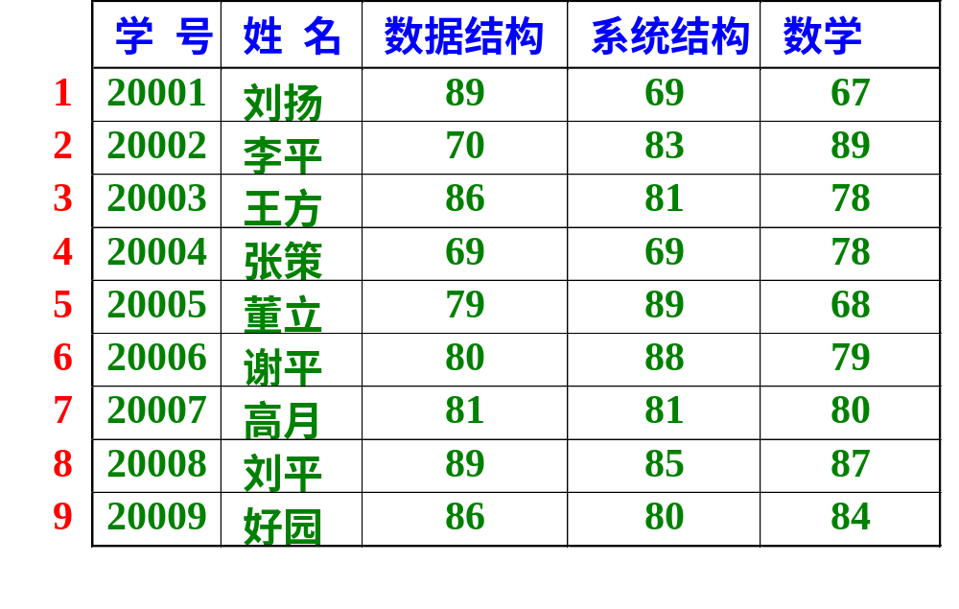
学生成绩表格
在这类文档管理的数学模型中，计算机处理的对象之间通常存在的是一种最简单的线性关系，这类数学模型可称谓线性的数据结构

Slide 12
○
计算机和人对奕问题
（一对多的关系）
×
×
○
○
×
×
×
○
○
×
○
×
○
○
×
×
×
×
×
×
○
×
○
×
○
×
○
×

Slide 13
UNIX文件系统结构图
/ root
bin
lib
user
etc
math
ds
sw
yin
tao
xie
Queue.cpp
Stack.cpp
Tree.cpp
“树”可以是某些非数值计算问题的数学模型，它也是一种数据结构。

Slide 14
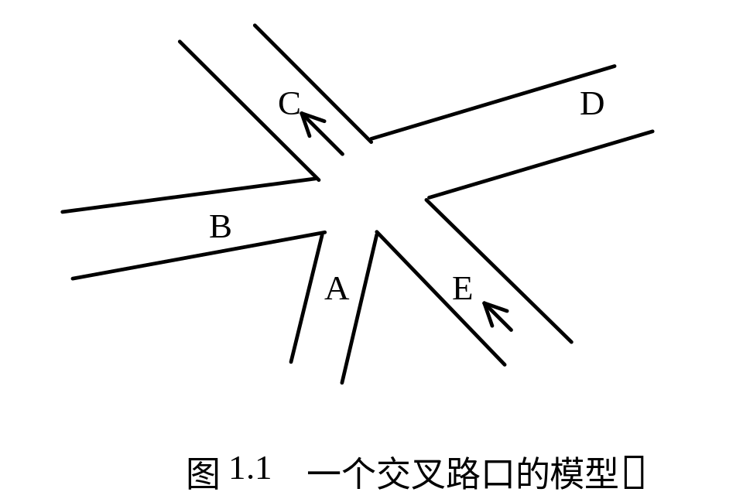
多叉路口交通灯的管理问题
为了设计一个交通信号灯的管理系统，首先需要分析一下所有车辆的行驶路线的冲突问题。这个问题可以归结为对车辆的可能行驶方向作某种分组，对分组的要求是使任一个组中各个方向行驶的车辆可以同时安全行驶而不发生碰撞。（右行驶规则）
C和E是单行道；有的不可同时运行，如E→B与A→D。在路口应如何设置交通灯进行车辆的管理？

Slide 15
模型化：有些通行方向显然不能同时进行，相应的结点间画一条连线。
这一类的数学模型是一种称谓“图”的数据结构。
AB
AC
AD
BA
BC
BD
DA
D B
DC
EA
EB
EC
ED
交叉路口的图示模型

Slide 16
数据结构的研究内容概括地说：
数据结构是一门讨论“描述现实世界实体的数学模型(非数值计算)及其上的操作在计算机中如何表示和实现”的学科。
简单的说：数据的逻辑结构、数据的存储结构、数据的运算。

Slide 17

第1章 序 论
1.1 计算机基本概念（复习）
1.2 数据结构基本概念
1.3 抽象数据类型概念
1.4 算法效率的度量
作业

Slide 18
1.1 数据结构基本概念
讨论：
Q1 什么是数据结构？
Q2 学习数据结构有什么用？
Q3 数据结构涵盖的主要内容？

Slide 19
Q1：什么是数据结构？
答: (见教材P5) 是相互之间存在一种或多种特定关系的数据元素的集合，表示为：
Data_Structure=（D, S）
（数值或非数值）
元素有限集
关系有限集
或：是指同一数据元素类中各元素之间存在的关系。
亦可表示为：S＝（D, R）

Slide 20
术语：数据、数据元素和数据项
（见教材P4定义）：
数据(data)——所有能被计算机识别、存储和处理的符号的集合（包括数字、字符、声音、图像等信息 ）。
  数值性数据
  非数值性数据（多媒体信息处理）
数据元素(data element)——是数据的基本单位，具有完整确定的实际意义(又称元素、结点，顶点、记录等）。
数据项(Data item)——构成数据元素的项目。是具有独立含义的最小标识单位（又称字段、域、属性 等）。

Slide 21
术语：数据、数据元素和数据项
三者之间的关系：数据 > 数据元素 > 数据项
例：班级通讯录 > 个人记录 > 姓名、年龄……
数据元素可以是数据项的集。
例如描述一个运动员的数据元素可以是
姓名
俱乐部名称
出生日期
参加日期
职务
业绩
年
月
日
称之为组合项

Slide 22
Q2：学习数据结构有什么用？
答：计算机内的数值运算依靠方程式，而非数值运算（如表、树、图等）则要依靠数据结构。
这是一门研究非数值计算的程序设计问题中计算机的操作对象以及它们之间的关系和操作等等的学科。
同样的数据对象，用不同的数据结构来表示，运算效率可能有明显的差异。
程序设计实质＝好算法＋好结构

Slide 23

Q3：数据结构涵盖的内容？

Slide 24
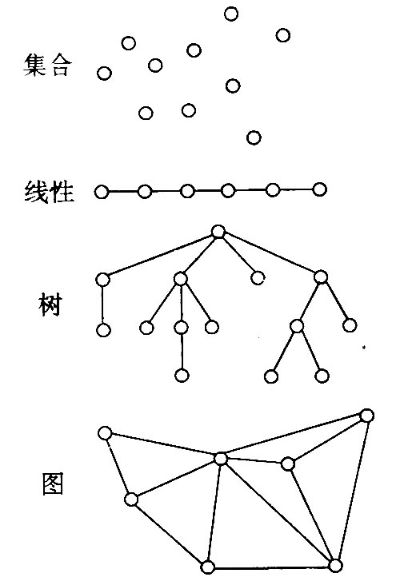
解释1： 什么叫数据的逻辑结构？(P6)
答：指数据元素之间的逻辑关系。即从逻辑关系上描述数据，它与数据的存储无关，是独立于计算机的。逻辑结构可细分为4类：
集合结构： 仅同属一个集合
线性结构: 一对一（1:1)
树 结 构: 一对多（1:n)
图 结 构: 多对多 (m:n)
线 性
非线性

Slide 25
例：用图形表示下列数据结构，并指出它 们是属于线性结构还是非线性结构。
（1） S=(D, R)
D={ a, b, c, d, e, f }
R={<a,e>, <b,c>, <c,a>, <e,f>, <f,d>}
解： 上述表达式可用图形表示为：
b c a e f d
此结构为线性的。

Slide 26
（2） S=(D, R)
D={d_{i} | 1≤i≤5}
R={<d_{i} , d_{j} >, i<j}
解：上述表达式可用图形表示为：
d₁
d₅ d₂
d₄ d₃
该结构是非线性的。

Slide 27
解释2：什么叫数据的物理结构？
答：物理结构亦称存储结构，是数据的逻辑结构在计算机存储器内的表示（或映像）。它依赖于计算机。
存储结构可分为4大类：
顺序、链式、索引、散列
例：（见教材P6）复数3.0 - 2.3i 的两种存储方式：
法1：地址 内容
法2：地址 内容
2字节
0300
3.0
0300
3.0
0302
0415
0302
－2.3
0415
－2.3

Slide 28
顺序存储结构
顺序存储结构：它是把逻辑上相邻的结点存储在物理位置相邻的存储单元里，结点间的逻辑关系由存储单元的邻接关系来体现。
存储地址
存储内容
元素1
Lo
元素2
Lo+m
……..
元素i
Lo+(i-1)*m
……..
元素n
Lo+（n-1)*m
Loc(元素i)=Lo+（i-1)*m

Slide 29
链接存储结构
链接存储结构：不要求逻辑上相邻的结点在物理位置上亦相邻，结点间的逻辑关系是由附加的指针字段表示的。
h
元素1
1400
元素2
1536
元素3
1346
元素4
∧
存储地址
存储内容
指针
h
1345
元素1
1400
1345
1346
元素4
∧
…….
……..
…….
1400
元素2
1536
…….
……..
…….
1536
元素3
1346

Slide 30
解释3：什么是数据的运算？
答：在数据的逻辑结构上定义的操作算法。
它在数据的存储结构上实现。
最常用的数据运算有5种：
插入、删除、修改、查找、排序

Slide 31
1.3 抽象数据类型概念
讨论：
Q1 数据类型与抽象数据类型的区别？
Q2 抽象数据类型如何定义？
Q3 抽象数据类型如何表示和实现？
提示：教材中例1-6和例1-7分别给出了抽象数据类型“三元组”的定义、表示和实现，请试阅读。(P9)

Slide 32
Q1 数据类型与抽象数据类型的区别？
数据类型：可以是一组具有相同结构的值
也可以是一个值的集合和定义在该值
上的一组操作的总称。
抽象数据类型：由用户定义，用以表示应用问题的数据模型。它由基本的数据类型构成，并包括一组相关的服务（或称操作）
它与数据类型实质上是一个概念，但其特征是使用与实现分离，实行封装和信息隐蔽（独立于计算机）。

Slide 33
Q2 抽象数据类型如何定义？
抽象数据类型可以用以下的三元组来表示：
ADT = （D，S，P）
数据对象 D上的关系集 D上的操作集
ADT抽象数据类型名{
数据对象：<数据对象的定义>
数据关系：<数据关系的定义>
基本操作 ：<基本操作的定义>
} ADT抽象数据类型名
ADT常用定义格式

Slide 34
例：给出自然数(Natural Number )的抽象数据类型定义。
ADT Natural_Number is
objects: 一个整数的有序子集合，它开始于0，结束于机器能表示的最大整数 (MAX INT)
functions: 对于所有的 x, y ∈ Natural_Number； TRUE, FALSE ∈ Boolean； +, -, <, = = ,=等都是可用的服务。
Zero ( )： Natural Number 返回 0
IsZero(x)： Boolean if (x==0) 返回TRUE else 返回 FALSE
Add(x, y)： Natural Number if (x+y <= MAX INT)返回 x+y
else 返回MAX INT
Subtract(x,y): Natural Number if (x<y)返回0 else 返回x-y
Equal(x,y): Boolean if (x== y)返回TRUE else 返回FALSE
Successor(x) : Natural Number if (x == MAX INT)返回x else 返回x+1
end Natural_Number

Slide 35
Q3 抽象数据类型如何表示和实现？
抽象数据类型可以通过固有的数据类型（如整型、实型、字符型等）来表示和实现。
注1 ：它有些类似C语言中的结构（struct)类型，但增加了相关的服务。
注2 ：教材中用的是类C语言（介于伪码和C语言之间）作为描述工具。其描述语法见P10-11。
但上机时要用具体语言实现，如C或C++等

Slide 36
(1) 预定义常量及类型
//函数结果状态代码
  #define OK 1
  #define ERROR 0
  #define OVERFLOW -2
// Status是函数返回值类型，其值是函数结果状态代码。
  typedef int Status;

Slide 37
(2)数据元素被约定为ElemType 类型，用户需要根据具体情况，自行定义该数据类型。
(3)算法描述为以下的函数形式：
函数类型 函数名（函数参数表）
{
    语句序列；
}

Slide 38
（4）内存的动态分配与释放
使用new和delete动态分配和释放内存空间
分配空间 指针变量=new数据类型;
释放空间 delete指针变量;
（5）赋值语句
（6）选择语句
（7）循环语句

Slide 39
（8）使用的结束语句形式有：
函数结束语句 return
循环结束语句 break;
异常结束语句 exit（异常代码）；
（9）输入输出语句形式有：
输入语句 cin (scanf( ))
输出语句 cout (printf( ))
（10）扩展函数有：
求最大值 max
求最小值 min

Slide 40
例：线性表的抽象数据类型定义
ADT list {
数据对象：D={a_{i} | a_{i}∈Elemset,i=1，2，3...,n, n≥0}
数据关系：R1={<a_{i-1,} a_{i}>|a_{i-1,} a_{i}∈D,i=2,.....,n}
基本操作：
1) INITIATE( &L) 2） DestroyList(&L)
3）ClearList(&L) 4） ListEmpty(L)
5）ListLengthGET(L) 6） GetElem(L,i,&e)
7）LocateElem(L,e,compare())
8）PriorElem(L,cur_e,&pre_e)
9） NextElem(L,cur_e,&next_e) 10）ListInsert(&L,i,e)
11）ListDelete(&L,i,&e)
12）ListTraverse(L,visit())
}ADT list
viod union(List &la, List Lb)

Slide 41

typedef struct{
int data[listsize];
int length;
}Seqlist;
void createlist(Seqlist *l,int n)
{
int i;
printf("请输入顺序表元素：\n");
for(i=0;i<n;i++)
{
scanf("%d",&l->data[i]);
l->length=n;
}
}

Slide 42
1.4 算法效率的度量
讨论：
Q1. 什么是算法？如何评判一个算法的好坏？
Q2. 时间复杂度和空间复杂度如何表示？
Q3. 计算举例

Slide 43
程序设计实质＝好算法＋好结构
1. 什么是算法？如何评判一个算法的好坏？
答：算法是解决某一特定类型问题的有限运算序列。是一系列输入转换为输出的计算步骤。
算法有5个基本特性(P13)：
有穷性、确定性、可行性、输入和输出
算法评价有4个指标：
运行时间和占用空间
（高效率与低存储量需求）、正确性、
可读性和健壮性
常用时间复杂度来衡量
常用空间复杂度来衡量

Slide 44
1．有穷性 对于任意一组合法输入值，在执行有穷步骤之后一定能结束，即：算法中的每个步骤都能在有限时间内完成。
2．确定性 对于每种情况下所应执行的操作，在算法中都有确切的规定，使算法的执行者或阅读者都能明确其含义及如何执行。并且在任何条件下，算法都只有一条执行路径。

Slide 45
3．可行性 算法中的所有操作都必须足够基本，都可以通过已经实现的基本操作运算有限次实现之。
4．有输入 作为算法加工对象的量值，通常体现为算法中的一组变量。有些输入量需要在算法执行过程中输入，而有的算法表面上可以没有输入，实际上已被嵌入算法之中。
5．有输出 它是一组与“输入”有确定关系的量值，是算法进行信息加工后得到的结果，这种确定关系即为算法的功能。

Slide 46
算法的执行效率及其度量
从算法中选取一种对于所研究的问题来说是 基本操作 的原操作，以该基本操作 在算法中重复执行的次数 作为算法运行时间的衡量准则。
语句频度：语句可能重复执行的最大次数f(n)。

Slide 47
渐进符号（O）的定义：当且仅当存在一个正的常数 C，使得对所有的 n ≥ n₀ ，有 f(n) ≤ Cg(n)，则 f(n) = O(g(n))
例：
3n+2=O(n) /* 3n+2≤4n for n≥2 */
3n+3=O(n) /* 3n+3≤4n for n≥3 */
100n+6=O(n) /* 100n+6≤101n for n≥10 */
10n²+4n+2=O(n²) /* 10n²+4n+2≤11n² for n≥5 */
6*2^{n}+n²=O(2^{n}) /* 6*2^{n}+n² ≤7*2^{n} for n≥4 */

Slide 48

复杂度低
复杂度高
注1 O（）为渐近符号。
注2 空间复杂度S(n)按数量级递增顺序也与上表类同。

Slide 49
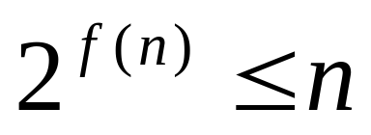
例：分析以下程序段的时间复杂度。
i=1; ①
while(i<=n)
i=i*2; ②
解：
该算法的运行时间由程序中所有语句的频度（即该语句重复执行的次数）之和构成。
算法的时间复杂度是由嵌套最深层语句的频度决定的。
分析：显然，语句①的频度是1。设语句2的频度是f(n)，则有：
即f(n)≤log₂n，取最大值f(n)=log₂n
所以该程序段的时间复杂度T(n)=1+f(n)=1+ log₂n= O( log₂n)

Slide 50
例1 temp=i
i=j
j=temp
T(n)=o(1)
例2 for (i=1; i≤ n; ++i)
for (j=1; j≤ n; ++j)
x=x+1;
T(n)=o(n²)
一般地设算法中基本操作（如循环体中的语句）重复执行的次数（语句频度）是f(n)，则将算法的时间量度记作T(n)=o(f(n))，它表示随问题规模n的增大，算法时间的增长率相同，称作算法的渐近时间复杂度,简称时间复杂度。

Slide 51
作业
复习掌握以下术语：数据、数据元素、数据对象、数据结构、数据类型和抽象数据类型。
复习C语言中指针的用法、结构体的定义
列举尽可能多的数据结构类型的实例

Slide 52
A
1.算法分析的两个主要方面是（ ）。
A.空间复杂性和时间复杂性 B.正确性和简明性
C.可读性和文档性 D.数据复杂性和程序复杂性
2.算法的健壮性是指（ ）。
A.当输入数据非法时，算法也能作出反应或进行处理
B.在任何情况下，算法不会出现死循环
C.算法的执行效率高
D.算法中没有逻辑错误
3.数据结构是一门研究非数值计算的程序设计问题中计算机的（ ）以及它们之间的（ ）和运算等的学科。
A.数据元素 关系 B.计算方法 结构
C.逻辑存储 运算 D.数据映像 算法
A
A

Slide 53
4.数据结构被形式的定义为（K，R），其中K是（ ）的有限集，R是K上的（ ）有限集。
A.算法 操作 B.数据元素 关系
C.数据操作 存储 D.逻辑结构 映像
5.在数据结构中，从逻辑上可以把数据结构分成（ ）。
A.动态结构和静态结构 B.紧凑结构和非紧凑结构
C.线性结构和非线性结构 D.内部结构和外部结构
B
C

Slide 54
C
6.算法分析的目的是（ ）。
A.找出数据结构的合理性
B .研究算法中的输入和输出的关系
C.分析算法的效率以求改进
D.分析算法的易懂性和文档性
7.计算机算法指的是（ ）。
A.计算方法 B.排序方法
C.解决问题的有限运算序列 D.调度方法
8.计算机算法必须具备输入、输出和（ ）等5个特性。
A.可执行性、可移植性和可扩充性
B.可行性、确定性和有穷性
C.确定性、有穷性和稳定性
D.易读性、稳定性和安全性
C
B

Slide 55
1.一个数组元素a[i]与________的表示等价。
A、 *(a+i) B、 a+i C、 *a+i D、 &a+i
2.下面程序段的时间复杂度为____________。
for(int i=0; i<m; i++)
for(int j=0; j<n; j++)
a[i][j]=i*j;
A、O(m²) B、 O(n²) C、 O(m*n) D、 O(m+n)
3.数据的逻辑结构被分为__________、_________、__________和__________四种。
4.数据的存储结构被分为__________、和__________两种。
5.在线性结构、树形结构和图形结构中，前驱和后继结点之间分别存在着________、________和________的联系。

Slide 56
i=1;j=0;
while(i+j<n)
if (i>j) j++;
else i++;
(2) x=n; y=0;
while(x>=(y+1)*(y+1))
y++;
(3) x=91; y=100;
while(y>0)
if(x>100) {x=x-10;y--;}
else x++;
O(n)
O( )
O(1)

Slide 57
自加、自减运算（单目运算）
说明：
①运算对象只能是一个变量。
2++; /* Error !*/
②前置是先运算，后引用，而后置则是先引用，后运算。
int i, x；
i=5；
x=i++；/* x=i；i=i+1；*/
i=5；
x=++i；/* i=i+1；x=i；*/
for(i=0;i<10;i++)
for(i=0;i<10;++i)
i++；
++i；

Slide 58
运算的优先级
第一原则：单目运算的优先级高于双目运算
单目就是一个操作数，双目就是两个操作数
x=*p++
x= *(p++)
x=*p, p=p+1
x=*++p
x= *(++p)
p=p+1, x=*p,
第二原则：
算术运算
关系运算
逻辑运算
赋值运算
a+b>c&&c!=0
((a+b)>c)&&(c!=0)

Slide 59
优先级总表
运算的优先级
级别 | 运算符 | 结合顺序
1 | （） [ ] -> . | 从左向右
2 | ！- ++ - - (type) sizeof * & | 从右向左
3 | * / % | 从左向右
4 | + - | 从左向右
5 | << >> | 从左向右
6 | < <= > >= | 从左向右
7 | == != | 从左向右
8 | & | 从左向右
9 | ^ | 从左向右
10 | | | 从左向右
11 | && | 从左向右
12 | | | | 从左向右
13 | ? : | 从右向左
14 | = op = | 从右向左
15 | , | 从左向右

Slide 60
指针
C语言的指针支持：
⑴函数的地址调用；
⑵动态分配内存；
⑶数组的地址引用。

Slide 61
指针
#include <stdio.h>
void main (void )
{
int x ,*p;
x=55;
p=&x;
printf ( “ %d, %u ”, x, *p) ;
*p=65;
printf ( “ %d, %u”, x, *p) ;
}
x
65
2000H
55
p
2000H
int *p; *p=2; /* Error! */
⑴指针必须指向对象后，才能引用。
⑵ &和 * 为互补运算。

Slide 62
指针
五种算术运算
int a, b, *p1, *p2;
p1=&a;
p2=&b;
p1++; /*含义指向a后的整型单元*/
p1- -; /*指向a前的整型单元*/
p1+n; /*指向a后的n个整型单元*/
a
2000H
p1- n; /*指向a前的n个整型单元*/
2002H
p2- p1; /*a和b之间差的单元数*/
b
2400H
p ± n 相当于:
p的实际内容 ± n×sizeof(*p);
结果
200H
p1
2000H
2002H
p2
2400H

Slide 63
指针与数组
指针
数组是同类型的变量的集合，各元素按下标的特定顺序占据一段连续的内存，各元素的地址也连续，指针对数组元素非常方便。
⒈指针与一维数组
通过指针引用数组元素可以分以下三个步骤：
⑴说明指针和数组
int *p,a[10];
⑵指针指向数组
p=a; /*指向数组的首地址*/
p=&a[0]; /*指向数组的首地址*/
⑶通过指针引用数组元素
当指针指向数组的首地址时，则下标为i的元素地址为：
p+i 或a+i
引用数组元素可以有三种方法：
下标法： a[ i ]
指针法： *(p+i)
数组名法：*(a+i)
注意：数组名是常量地址，不能改变！
a=p; /*Error!*/

Slide 64
C语言的动态分配函数（ <stdlib.h> ）
malloc(m)：开辟m字节长度的地址空间，并返回这段空间的首地址
sizeof(x)：计算变量x的长度
free(p)：释放指针p所指变量的存储空间，即彻底删除一个变量

Slide 65
C++的动态存储分配
int *p1= new int;
或 int *p1 = new int(10);
new 类型名T（初值列表）
功能：
  申请用于存放T类型对象的内存空间，并依初值列表赋以初值
结果值：
  成功：T类型的指针，指向新分配的内存
  失败：0（NULL）
delete p1;
int *p1 = new int[10];
delete 指针P
功能：
  释放指针P所指向的内存。P必须是new操作的返回值
delete [ ]p1;

Slide 66
结构体
struct Book {
char no[15];
char name[50];
float price;
};
Book b[10]; //正确
struct {
char no[15];
char name[50];
float price;
} Book;
Book b[10]; //错误
typedef struct {
char no[15];
char name[50];
float price;
}Book;
Book b[10]; //正确

Slide 67
关于类型名重新定义typedef
用标准C语言表示和实现ADT描述时，主要包括以下两个方面: 
(1) 通过结构体将int、 float等固有类型组合到一起, 构成一个结构类型, 再用typedef为该类型或该类型指针重新起一个名字。 
(2) 用C语言函数实现各操作。

Slide 68
定义“日期”为:
typedef struct {
int y; // 年号 Year
int m; // 月号 Month
int d; // 日号 Day
} DateType; // 日期类型
定义一个新类型名DateType,它代表包含三个成员结构体类型
DateType birthday,*p; √
Struct DateType birthday,*p; ×

Slide 69
关于指向结构体类型数据的指针
一个结构体变量的指针就是该变量占据的内存段的起始地址。可以设一个指针变量，用来指向一个结构体变量。
指向结构体变量的指针
    struct student
    {int num;
    char name[20];
    char sex;
    float score;
    };
    struct student stu1;
    struct student *p;
    p=&stu1;
以下三种形式等价：
结构体变量名.成员名
(*p).成员名
p->成员名

Slide 70
关于参数传递
函数调用时传送给形参表的实参必须与形参在类型、个数、顺序上保持一致
参数传递有两种方式
  传值方式（参数为整型、实型、字符型等）
  传地址
    参数为指针变量
    参数为引用类型
    参数为数组名

Slide 71
传值参数
// 值参传递
#include<iostream>
using namespace std ;
int add(int , int ) ;
int main()
{
int a, b, c ;
cin >> a >> b;
c = add(a,b) ;
cout << "c = " << c << endl ;
}
int add(int i, int j )
{ i + + ; j + + ;
return ( i + j );
}
调用函数时，实参表达式的值被复制到相应形参标识的对象中，并按形参类型强制转换
函数内对形参的访问、修改，都在形参的标识对象进行
函数返回时，形参对象被撤消，不影响实参的值
值传送的实参可以是常量、有确定值的变量或表达式
函数返回值通过匿名对象传递

Slide 72
// 交换对象的值
#include<iostream>
using namespace std ;
void swap ( int * , int * ) ;
int main ()
{ int a = 3 , b = 8 ;
cout << "a = " << a << ", b = " << b << endl ;
swap ( &a , &b ) ;
cout <<"after swapping... \n" ;
cout << "a = " << a << ", b = " << b << endl ;
}
void swap ( int * x , int * y )
{ int temp = * x ;
* x = * y ;
* y = temp ;
}
传地址方式——
指针变量作参数
形参指针对应的实际参数是地址表达式，即对象的指针
实际参数把对象的地址值赋给形式参数名标识的指针变量
被调用函数通过形参指针间接访问实参所指对象

Slide 73
传地址方式－－指针变量作参数
形参变化不影响实参？？
#include <iostream.h>
void swap(float *m,float *n)
{float *t;
t=m;
m=n;
n=t;
}
void main()
{float a,b,*p1,*p2;
cin>>a>>b;
p1=&a; p2=&b;
swap(p1, p2);
cout<<a<<endl<<b<<endl;
}

Slide 74
传地址方式－－引用类型作参数
  什么是引用？？？
  引用：它用来给一个对象提供一个替代的名字。
#include<iostream.h>
void main(){
int i=5;
int &j=i;
i=7;
cout<<"i="<<i<<" j="<<j;
}
  j是一个引用类型, 代表i的一个替代名
  i值改变时,j值也跟着改变，所以会输出
  i=7 j=7

Slide 75
// 交换对象的值
#include<iostream>
using namespace std ;
void swap ( int * , int * ) ;
int main ()
{ int a = 3 , b = 8 ;
cout << "a = " << a << ", b = " << b << endl ;
swap ( &a , &b ) ;
cout <<"after swapping... \n" ;
cout << "a = " << a << ", b = " << b << endl ;
}
void swap ( int * x , int * y )
{ int temp = * x ;
* x = * y ;
* y = temp ;
}
引用参数
当形参为引用参数，调用函数时，形参是实参的别名
执行函数时，通过别名在实参上操作
函数返回，实参的别名取消。
void swap ( int & , int & ) ;
swap ( a , b ) ;
void swap (int & x , int & y )
{ int temp = x ;
x = y ;
y = temp ;
}

Slide 76
引用类型作形参的三点说明
（1）传递引用给函数与传递指针的效果是一样的，形参变化实参也发生变化。
（2）引用类型作形参，在内存中并没有产生实参的副本，它直接对实参操作；而一般变量作参数，形参与实参就占用不同的存储单元，所以形参变量的值是实参变量的副本。因此，当参数传递的数据量较大时，用引用比用一般变量传递参数的时间和空间效率都好。

Slide 77
引用类型作形参的三点说明
（3）指针参数虽然也能达到与使用引用的效果，但在被调函数中需要重复使用“*指针变量名”的形式进行运算，这很容易产生错误且程序的阅读性较差；另一方面，在主调函数的调用点处，必须用变量的地址作为实参。

Slide 78
传地址方式－－数组名作参数
传递的是数组的首地址
对形参数组所做的任何改变都将反映到实参数组中
#include<iostream.h>
void sub(char);
void main（void ）
{ char a[10]=“hello”;
sub(a);
cout<<a<<endl;
}
void sub(char b[ ])
{ b[ ]=“world”;}

Slide 79
用数组作函数的参数，求10个整数的最大数
#include <iostream.h>
#define N 10
int max(int a[]);
void main ( ) {
int a[10];
int i,m;
for(i=0;i<N;i++)
cin>>a[i];
m=max(a);
cout<<"the max number is:"<<m;
}
int max(int b[]){
int i,n;
n=b[0];
for(i=1;i<N;i++)
if(n<b[i]) n=b[i];
return n;
}
北京林业大学信息学院

Slide 80
练习：用数组作为函数的参数，将数组中n个整数按相反的顺序存放，要求输入和输出在主函数中完成
#include <iostream.h>
#define N 10
void sub(int b[ ]){
int i,j,temp,m;
m=N/2;
for(i=0;i<m;i++){
j=N-1-i;
temp=b[i];
b[i]= b[j];
b[j]=temp; }
return ;}
void main ( ) {
int a[10],i;
for(i=0;i<N;i++)
cin>>a[i];
sub(a);
for(i=0;i<N;i++)
cout<<a[i];
}
北京林业大学信息学院

